Slide 1
Муниципальное бюджетное общеобразовательное учреждение города Иркутска средняя общеобразовательная школа № 65
Почему дельфины не спят?
Выполнил:
Носов Константин, 2 Б класс
2017 год

Slide 2

Как это не спят? Совсем?
Цель: узнать, почему дельфины не спят.

Slide 3
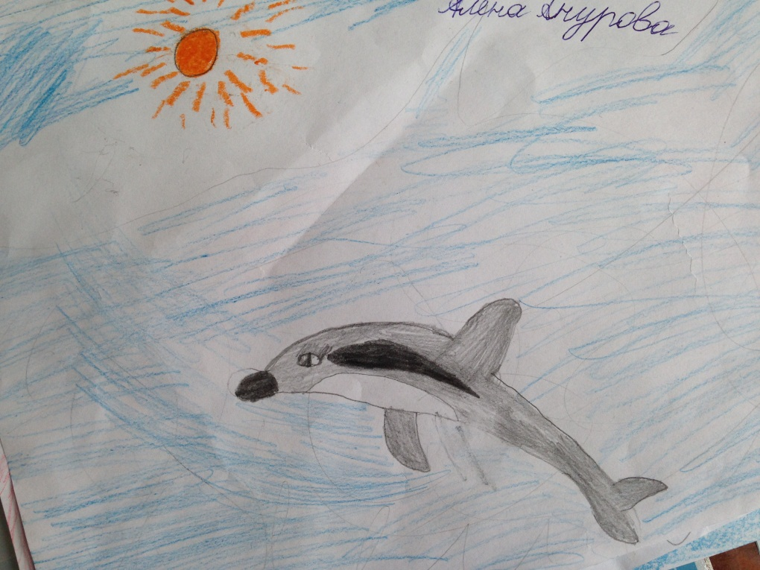
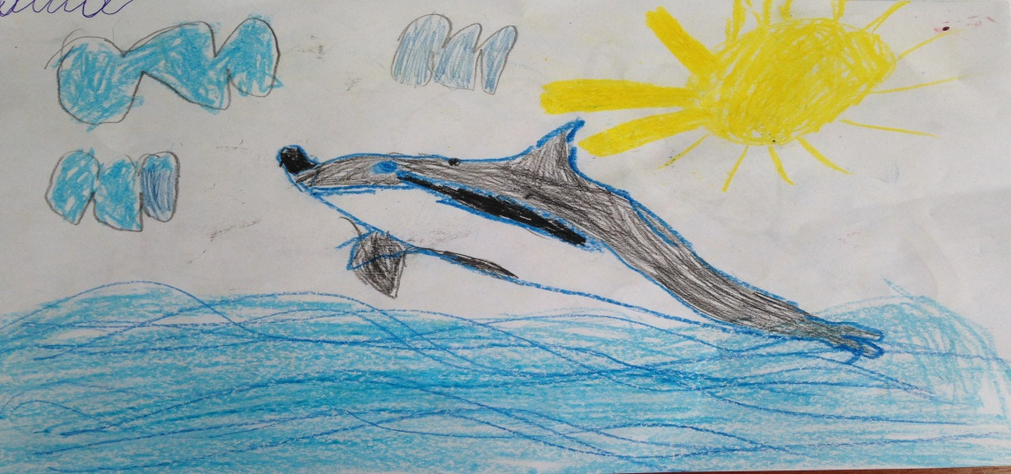
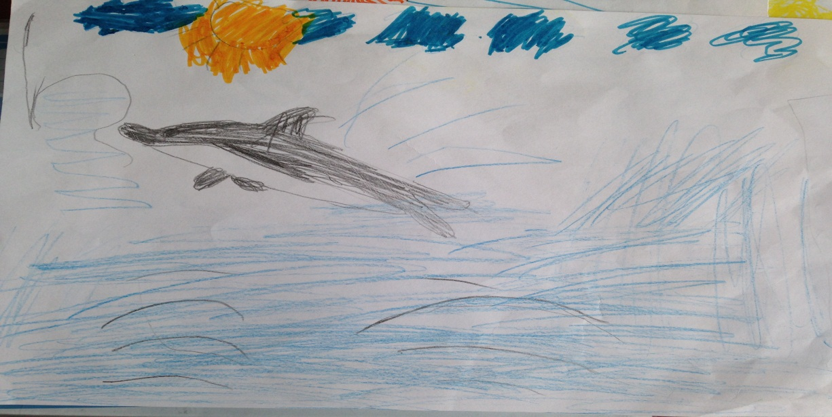
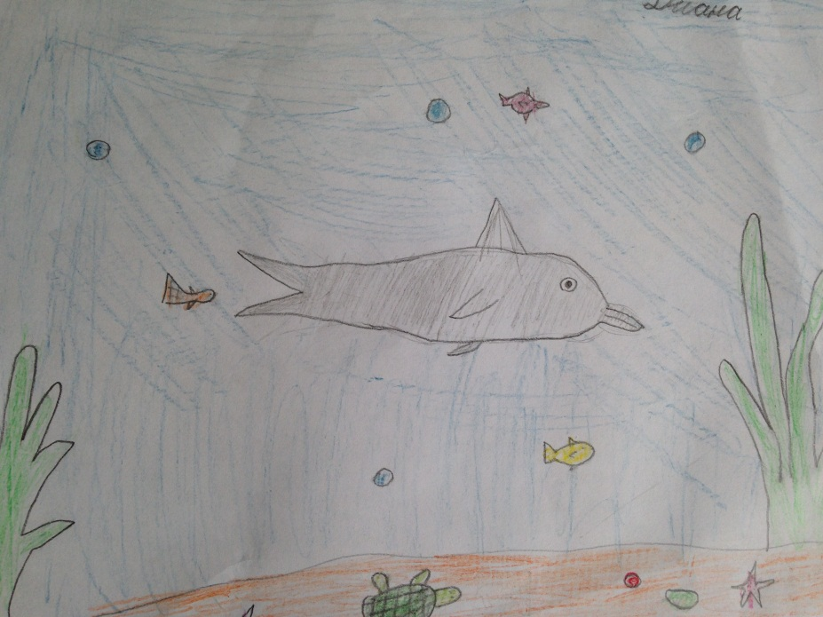
Рисунки моих одноклассников

Slide 4
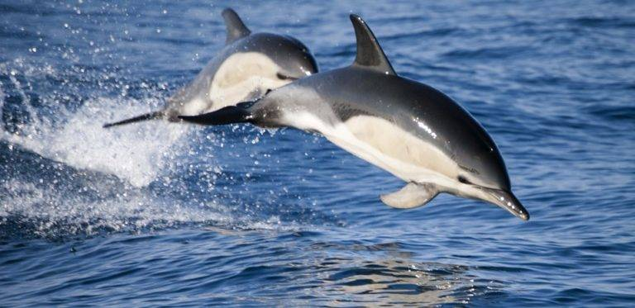
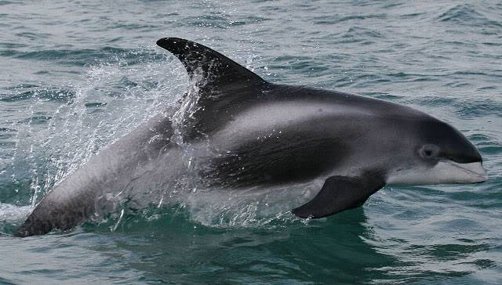
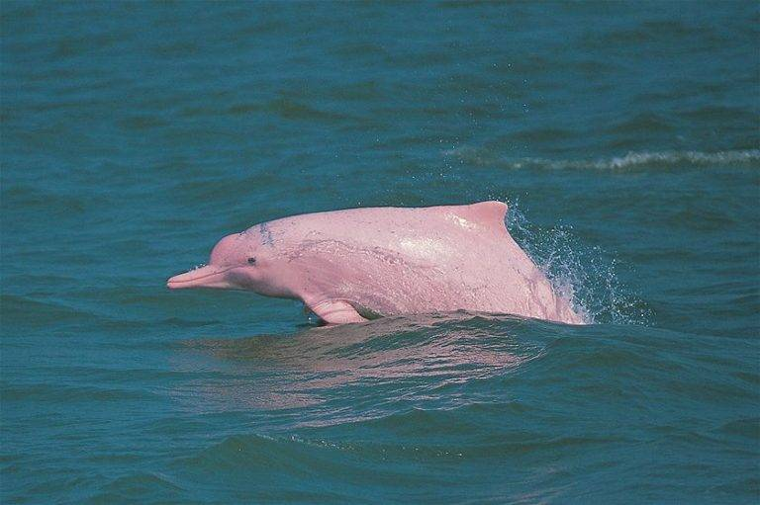
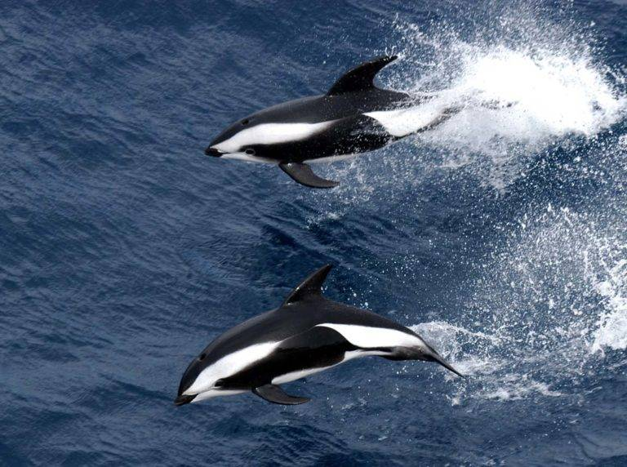
Виды дельфинов
Дельфин-белобочка
Беломордый дельфин
Китайский дельфин
Крестовидный дельфин

Slide 5
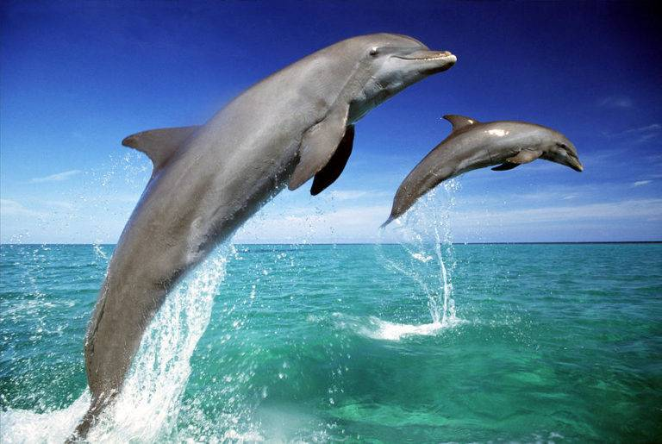
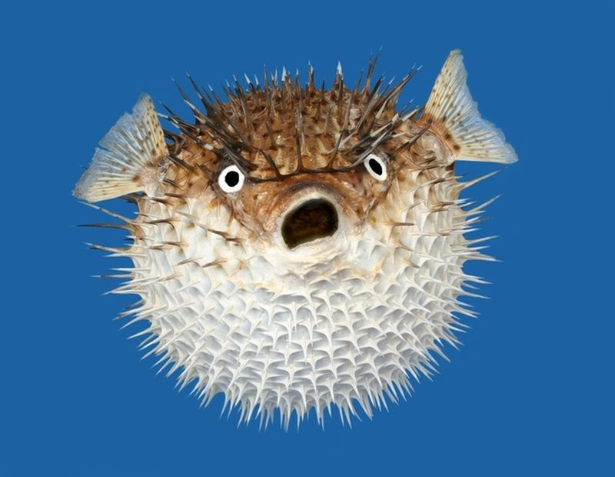
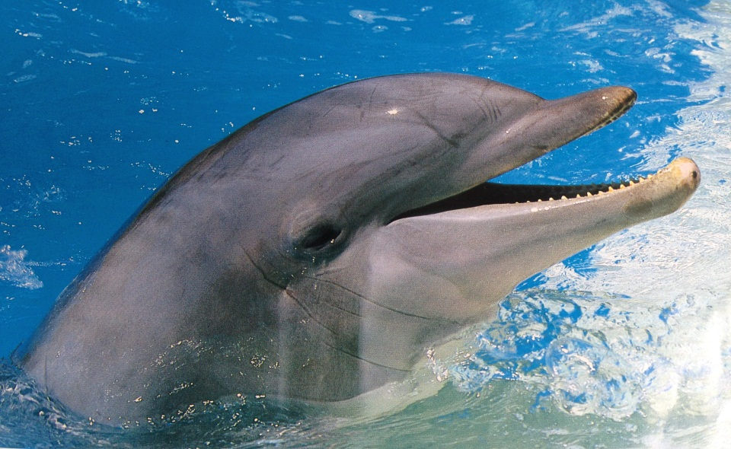
Афалина- самый изученный вид
Афалины очень игривые и любопытные
Умные и хитрые

Slide 6
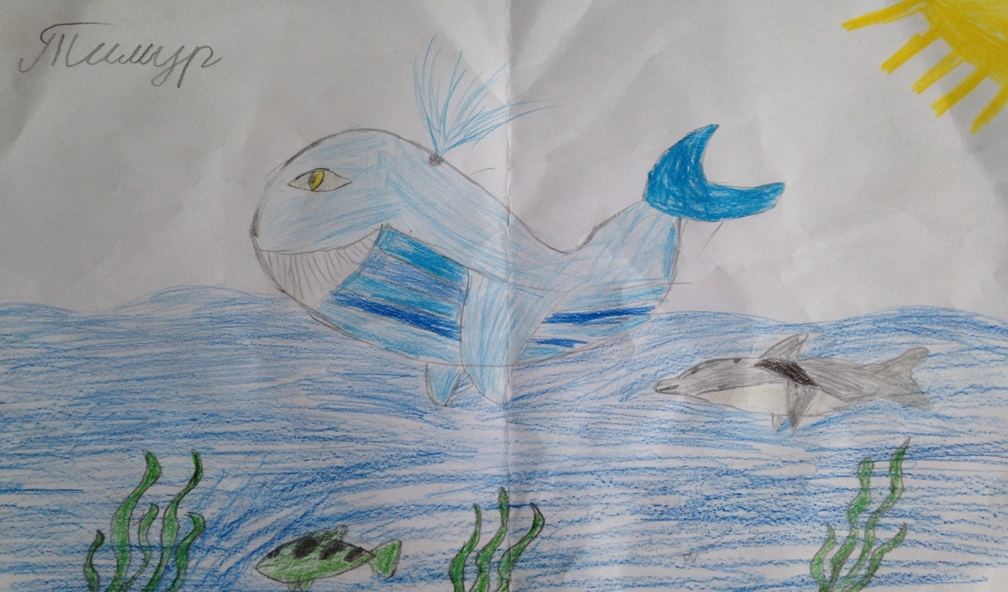
Дельфин — относится к классу млекопитающие, отряду китообразные, семейству дельфиновые.
Ближайший родственник дельфинов – это кит!

Slide 7
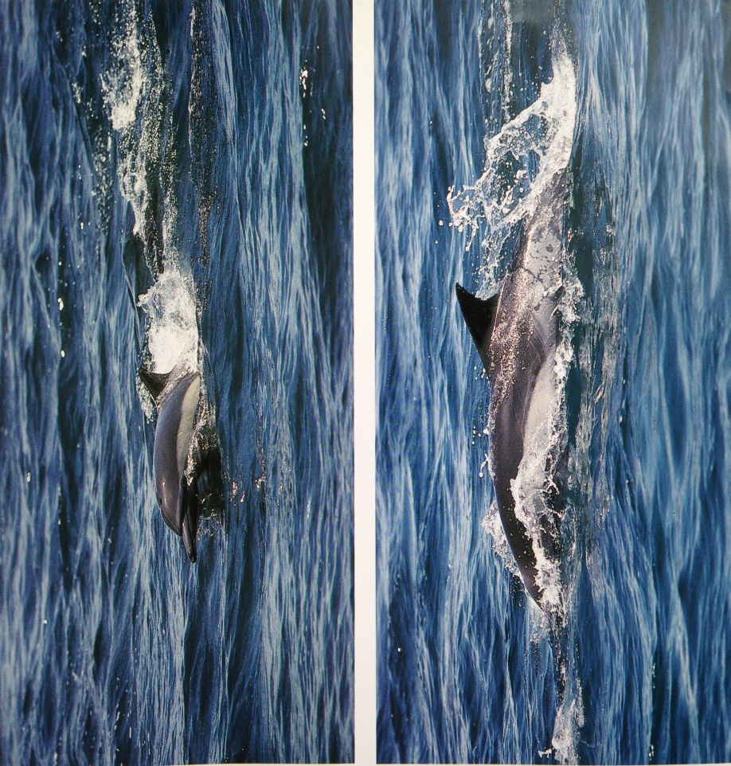
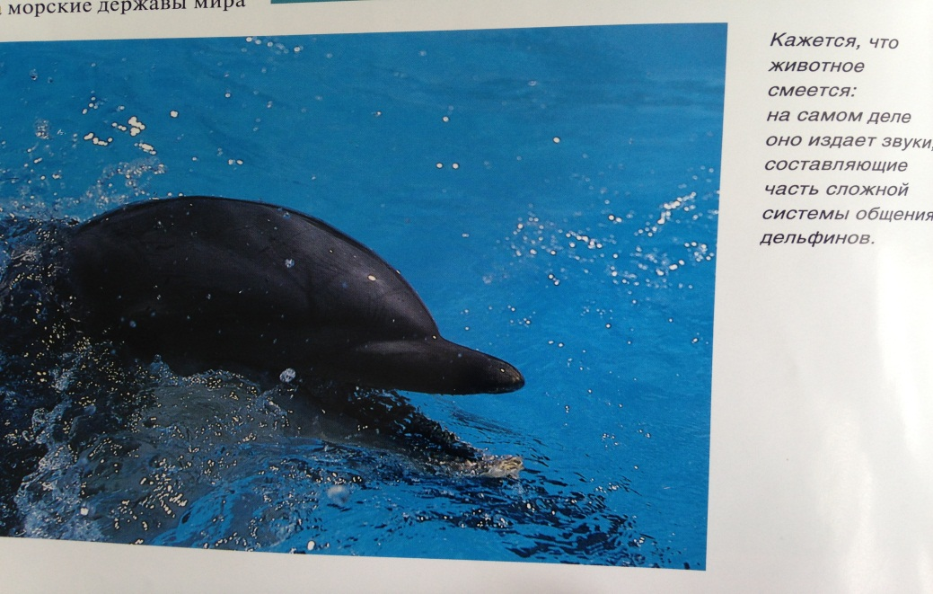
Интересные факты
Дельфины - это не рыбы, а млекопитающие
Дельфины дышат не жабрами, а легкими. Они умеют задерживать дыхание.
Им нужно выныривать из воды, чтобы вдохнуть.
Ныряют дельфины обычно не дольше чем на 1-3 минуты

Slide 8
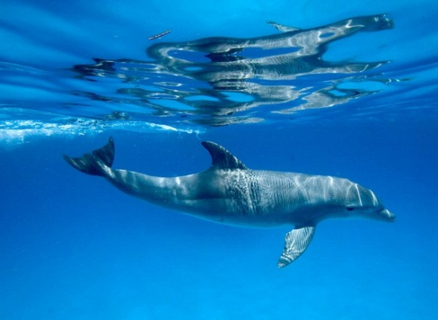
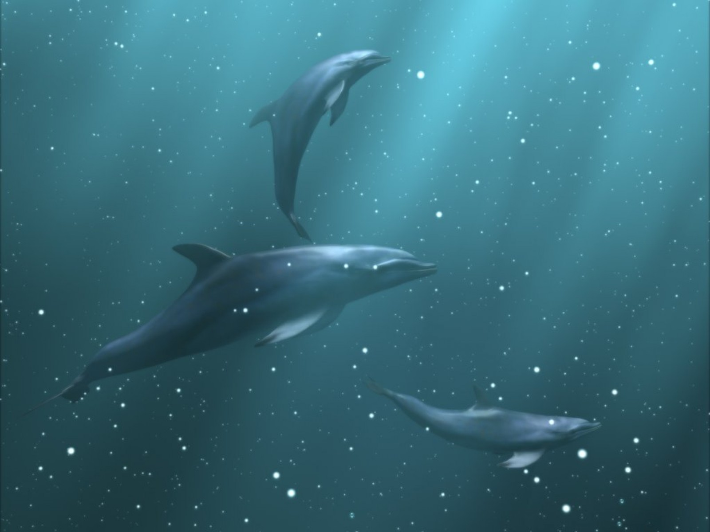
Спит наполовину
Мозг дельфина не может полностью погружаться в глубокий сон, поэтому два полушария мозга дельфина спят по очереди: пока одно спит, другое бодрствует.
Так, одна половинка мозга всегда следит за тем, что бы дельфин вовремя поднялся на поверхность и вздохнул.
Эта уникальная способность дельфинов ещё до конца не изучена, так же как и сами дельфины.

Slide 9
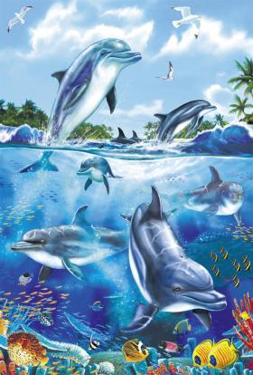
Дельфины – одни из самых загадочных животных на нашей планете. Интеллект этих морских жителей считают настолько высоким, что их называют «людьми моря»

Slide 10
СПАСИБО ЗА
ВНИМАНИЕ

